Slide 1
Psihološke perspektive saznanja
Soft computing

Slide 2
Sadržaj
Uvod
Prepoznavanje oblika
Prepoznavanje šablona
Prepoznavanje pomoću prototipova
Prpoznavanje oblika na osnovu osobina
Računarski podržano prepoznavanje oblika
Memorijski modeli
Model Atkinson –Shiffrin
Model Tulving
Mentalne slike/mentalni oblici
Reprezentacija
Rotacija, veličina
Deo-celina relacije

Slide 3
Sadržaj
Mentalne slike
Sličnosti između mentalnih slika i percepcije
Kognitivne mape
Razumevanje i reprezentacija problema
Elementarni model procesa “saznanja”
Stanja procesa saznanja

Slide 4
Prepoznavanje oblika
Prepoznavanje šablona
Prepoznavanje pomoću prototipova
Prepoznavanje na osnovu osobina
Računarski podržano prepoznavanje

Slide 5
Prepoznavanje oblika
Prepoznavanje šablona
Šablon: 0011001111001100
Slika: 1110100101010101 0011001111001100
Slika: 11101001010101010011101111001100

Slide 6
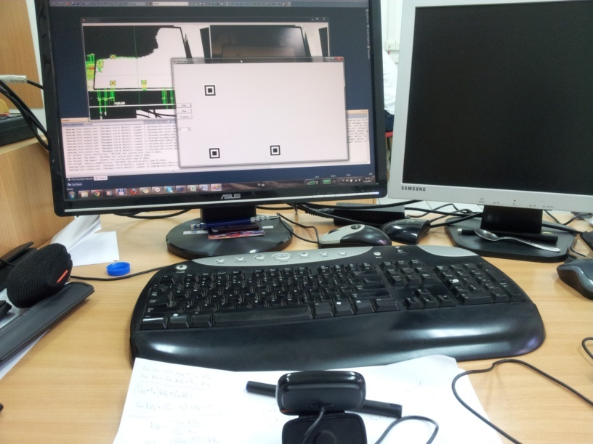


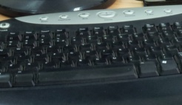
Prepoznavanje oblika
Prepoznavanje šablona
Slika
Šabloni

Slide 7
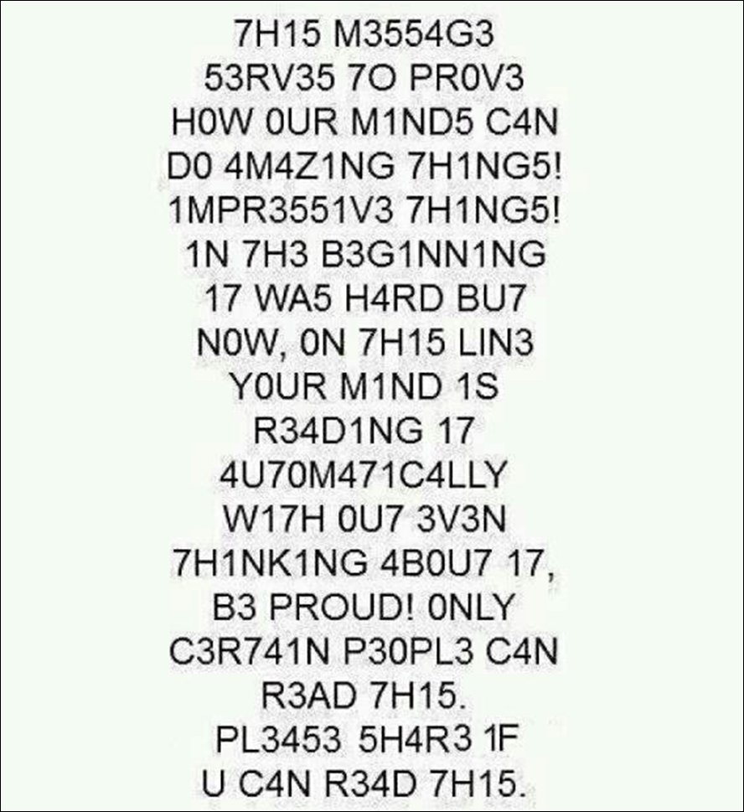




Prepoznavanje oblika
Prepoznavanje šablona
Slika
Šabloni

Slide 8
Prepoznavanje oblika
Prepoznavanje šablona
Neophodno TAČNO prepoznavanje ŠABLONA u PROSTORU.
Problemi u slučaju varijacije u veličini ili rotaciji.
Relativno brz pristup za prepoznavanje.

Slide 9


Prepoznavanje oblika
Prepoznavanje pomoću prototipova
PROTOTIP - idealilzovan / apstraktni oblik
Umesto da memorišemo sve pojave nekog oblika koristimo prototipove.
POJAVE slova A
PROTOTIP slova A

Slide 10

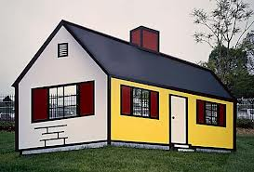

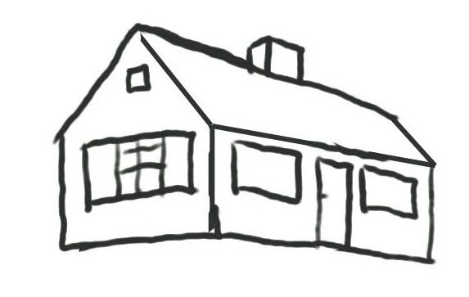
Prepoznavanje oblika
Prepoznavanje pomoću prototipova
Stepen apstrakcije – u kojoj meri zanemarivanjem određenih osobina
dovodimo u vezu oblik i prototip.
Koliko je teško povezati oblik i prototip?

Slide 11



Prepoznavanje oblika
Prepoznavanje na osnovu osobina
Izdvojiti skup primitivnih osobina koje karakterišu oblik.
Osobine:
Veličina – različiti načini za reprezentaciju
Dа
Konveksnost- Da/Ne ili Fazi
Nе
Linije – skup linija kojima se može aproksimirati oblik
Tri linije: dve paralelne vertikalne + jedna horizontalna

Slide 12

Prepoznavanje oblika
Prepoznavanje na osnovu osobina
Izdvojiti skup primitivnih osobina koje karakterišu oblik.
Osobine:
Oštar ugao : 1
Delta : 2
Početak, kraj : 2
Početak, kraj
Delta
Oštar ugao
Oštar ugao : 0
Delta : 1
Početak, kraj : 3

Slide 13





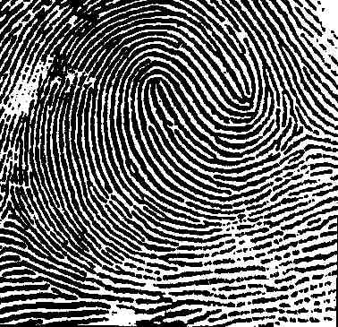
Prepoznavanje oblika
Prepoznavanje na osnovu osobina
Izdvojiti skup primitivnih osobina koje karakterišu oblik.

Slide 14
Prepoznavanje oblika
Računski pristup
Definisati primitivne akcije i njihove nivoe važnosti.
Rotacija
Translacija
Skaliranje
Devijacija
Prepoznavanje bazirano na algoritmima koji sličnost između oblika
određuju na osnovu ukupne “cene” transformacije polaznog oblika i
oblika sa kojim se poredi.

Slide 15
Kognitivni modeli memorije
Senzorske informacije i baza znanja organizuje se u različite modele
memorije.
Jedan primer senzorske memorije:
Kratkotrajna memorija (Short Term Memory STM)
Dugotrajna memorija (Long Term Memory LTM)
Tulvingov pristup:
Epizodna memorija - činjenice
Semantička memorija - organizacija semantike u strukturnoj formi
Proceduralna memorija – pomaže prilikom odlučivanja o redosledu i
primeni akcija

Slide 16
Kognitivni modeli memorije
Model memorije Atkinson-Shiffrin
Senzorske informacije (signali) – vizualne, audio, i ostale senzorske informacije
senzorski registri
Ove informacije se kopiraju u STM (kratkotrajnu memoriju) i čuvaju se
relativno kratko vreme.
Informacije koje se duže vreme zadrže (ponovljene informacije) u senzorskoj
memoriji kopiraju se u LTM (dugotrajnu memoriju)

Slide 17
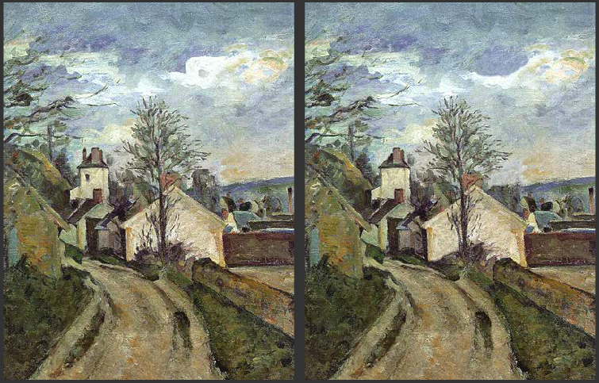
Kognitivni modeli memorije
Epizodna memorija

Slide 18
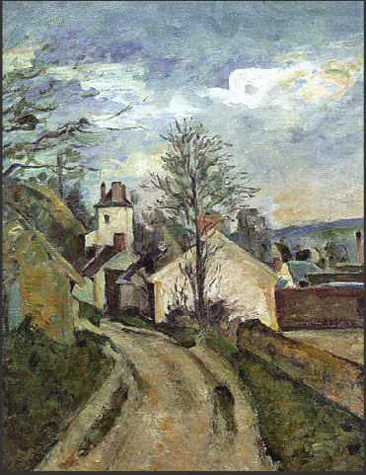
Kognitivni modeli memorije
Epizodna memorija

Slide 19

Kognitivni modeli memorije
Epizodna memorija

Slide 20
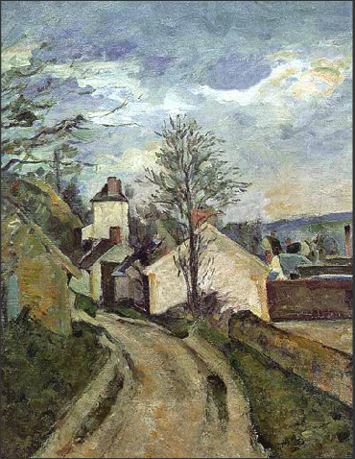
Primeri reprezentacije znanja
Epizodna memorija

Slide 21
Primeri reprezentacije znanja
Epizodna memorija

Slide 22
Kognitivni modeli memorije
Epizodna memorija

Slide 23
Kognitivni modeli memorije
Epizodna memorija

Slide 24
Kognitivni modeli memorije
Epizodna memorija

Slide 25
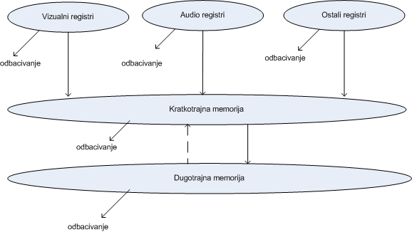
Kognitivni modeli memorije
Model memorije Atkinson-Shiffrin

Slide 26
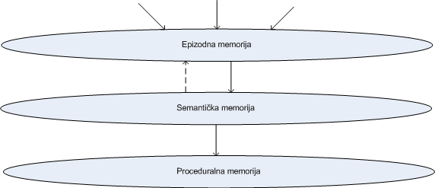
Kognitivni modeli memorije
Tulvingov model memorije

Slide 27
Kognitivni modeli memorije
PDP model
Parallel Distributed Processing model
Model koji se koristi kod Veštačkih neuronskih mreža.

Slide 28
Mentalne slike/oblici
Kako ljudi pamte scenu?
- kao sliku u mozgu
Mentalnu reprezentaciju scene ili događaja nazivaćemo
Mentalna slika ili mentalni oblik
Reprezentacija :
- analogno – prototipski
- simbolički – korišćenjem simboličkih logika (opis slike)
- kombinacija

Slide 29
Mentalne slike/oblici
Mentalne slike/oblici
Rotacija
Uočeno je da čovek može da prepozna oblike koji su rotirani
u odnosu na oblik koji se nalazi u memoriji.
A
A
a)
b)
Slika a) se brže prepozna → čovek čuva mentalnu sliku ‘približniju’ obliku a

Slide 30
Mentalne slike/oblici
Oblik
Puno je lakše/brže razlikovati mentalne slike čiji oblici su značajno
različiti.
A
O
C
a)
b)
c)
Oblik a) se lakše prepoznaje u odnosu na b) i c) jer mentalna slika
nema mnogo sličnosti sa ostalim mentalnim slikama.

Slide 31
Mentalne slike/oblici
Deo - celina
Kompozicija više mentalnih slika i njihovo prepoznavanje
C
Č
a)
b)
Kvačica na slovu Č je sastavni deo iako je ostatak identičan slovu C

Slide 32
Mentalne slike/oblici
Mentalana slika - percepcija
Percepcija – konstruisanje znanja na osnovu senzorskih podataka
korišćenjem zaključivanja
Mentalna slika – reprezentacija modela koji se koristi prilikom
prepoznavanja

Slide 33
Mentalne slike/oblici
Kognitivne mape
Kognitivne mape-interna reprezentacija prostornih informacija i
relacija između mentalnih slika
Pojednostavljivanja radi lakšeg memorisanja: dugački skoro linijski elementi
zamenjuju se linijama, skoro pravi uglovi zamenjuju se pravim uglovima.

Slide 34
Mentalne slike/oblici
Razumevanje i reprezentacija problema
U zavisnosti od reprezentacija problema zavisi brzina rešavanja.
Npr. Ljudi često lakše rešavaju matematičke probleme date formulama
nego probleme date tekstualno.
Često je potrebno problem povezati sa prethodnim znanjem odnosno
kontekstom u kojem se problem rešava.
Koraci u razumevanju problema:
1) određivanje informacija koe su relevantne a odbacivanje ostalih
2) organizacija šeme ili mape koja reprezentuje problem

Slide 35
Mentalne slike/oblici
Elementarni model kognitivnih procesa
Opažanje (prikupljanje signala i pretvaranje u merljiv oblik)
Priprema sadržaja
za STM
Delovanje
Akvizicija (rafinacija postojćeg znanja)
Planiranje
Percepcija

Slide 36
Mentalne slike/oblici
zadaci
Naposati program za traženje oblika primenom šablona. Odrediti koliko se puta i na kojim mestima pojavljuje šablon.
Implementirati funkcije za određivanje elementarnih osobina oblika: veličina, oblik, konveksnost....
Napisati program za pronalaženje šablona u tekstu.

Slide 37
